Slide 1
Schůzka nad novelou církevního zákona
Praha
Ministerstvo kultury
25. listopadu 2024
wifi MKCR - GUEST: heslo: xc1A+m21

Slide 2
Obecně
novela zákona č. 3/2002 Sb., o církvích a náboženských společnostech = zákon č. 237/2024 Sb.
účinnost 1. ledna 2025
původně 8 866 slov, po novele 7 807 slov
ruší se vyhláška o církevních rejstřících
schválena jednomyslně
pozměňovací návrh ponechal termín „evidovaná právnická osoba“

Slide 3
Církve a náboženské společnosti (CNS)
CNS
Registrované CNS (44)
Registrované CNS se zvláštními právy (21)

Slide 4
Právnické osoby podle církevního zákona
Registrovaná CNS
Svaz CNS
EPO 1
EPO
EPO 3
EPO 2

Slide 5
Právnické osoby podle církevního zákona
Registrovaná CNS
EPO založená za účelem vyznávání víry
EPO – účelové zařízení pro poskytování charitativních služeb

Slide 6
Právnické osoby podle církevního zákona
Registrovaná CNS
EPO = instituce založená za účelem vyznávání víry nebo pro výkon charitativní, sociální, zdravotnické nebo jiné obecně prospěšné činnosti

Slide 7
Evidovaná (církevní) právnická osoba
založená za účelem vyznávání náboženské víry
účelové zařízení pro poskytování charitativních služeb
evidovaná právnická osoba

Slide 8
§ 3
Základní pojmy
Pro účely tohoto zákona se rozumí
…
b) evidovanou právnickou osobou instituce založená registrovanou církví a náboženskou společností za účelem vyznávání náboženské víry nebo pro výkon charitativní, sociální, zdravotnické nebo jiné obecně prospěšné činnosti a evidovaná podle tohoto zákona,
…

Slide 9
HLAVA IV
EVIDOVANÉ PRÁVNICKÉ OSOBY
§ 15a
Obecná Společná ustanovení o evidovaných právnických osobách
(1) Návrh na Orgán registrované církve a náboženské společnosti podle § 10 odst. 3 písm. d) může navrhnout k evidenci evidované podle tohoto zákona
a) orgán registrované církve a náboženské společnosti, řeholní a jinou církevní instituci 14a) osob hlásících se k církvi a náboženské společnosti založené za účelem vyznávání náboženské víry,
b) účelové zařízení registrované církve a náboženské společnosti založené církví a náboženskou společností pro poskytování charitativních služeb (dále jen "účelové zařízení").
Evidencí podle tohoto zákona se právnické osoby podává registrovaná církev podle písmen a) a náboženská společnost. Evidovaná právnická osoba se stává právnickou osobou dnem evidence b) stávají právnickými osobami podle tohoto zákona.

Slide 10
Co už nebudou muset dosavadní účelová zařízení
Původní povinnosti byly uvedeny v § 16a.
Nově:
zakládací listina nemusí mít úředně ověřené podpisy,
nemusí mít stanovy,
nemusí zveřejňovat výroční zprávu o činnosti (ani účetní výkazy).

Slide 11
Změny v oblasti EPO
návrh na evidenci nové evidované právnické osoby musí obsahovat typ podle výčtu uvedeného v základním dokumentu (jestli je to farnost, sbor, středisko, misijní stanice …)
pokud ministerstvo odmítne evidovat, bude možné podat rozklad
má-li stanovy, statut nebo obdobný dokument a změní-li jej, zaslat nové úplné znění do 10 dnů ministerstvu (nejlépe jako přílohu změnového formuláře)

Slide 12
§ 15a
Obecná Společná ustanovení o evidovaných právnických osobách
(3) Registrovaná církev Návrhy na evidenci změn podle tohoto zákona podává orgán registrované církve a náboženská společnost podá náboženské společnosti, který navrhl právnickou osobu založenou v církvi a náboženské společnosti k evidenci podle tohoto zákona. Návrh na evidenci změn je tento orgán povinen podat nejpozději do 10 dnů ode dne, kdy došlo ke změně údaje vedeného o evidované právnické osobě v Rejstříku evidovaných právnických osob, návrh na evidenci této změny, k němuž připojí nové platné úplné znění stanov, statutu nebo obdobného dokumentu evidované právnické osoby, došlo-li k jejich změně. došlo. […]
Došlo-li ke změně stanov, statutu nebo obdobného dokumentu evidované právnické osoby, která nevede ke změně údaje vedeného o evidované právnické osobě v Rejstříku evidovaných právnických osob, registrovaná církev a náboženská společnost zašle jejich nové platné úplné znění ministerstvu do 10 dnů ode dne, kdy k jejich změně došlo.

Slide 13
Přiznání zvláštních práv
Původně:
zveřejňovala každoročně 10 let před podáním tohoto návrhu výroční zprávy o činnosti za kalendářní rok,
spolu se žádostí zašle ministerstvu výroční zprávy a účetní závěrky za posledních 10 let.
Nově:
10 let zasílala ministerstvu každoročně výroční zprávu a účetní závěrku,
možno žádat i o jen některá zvláštní práva

Slide 14
§ 21
Zrušení a změna oprávnění k výkonu zvláštních práv
(1) Ministerstvo zruší zahájí řízení o zrušení oprávnění k výkonu zvláštních práv
a) pokud registrovaná církev a náboženská společnost porušuje závažným způsobem nebo opakovaně závazky vůči státu nebo třetím osobám,
b) na základě žádosti registrované církve a náboženské společnosti o zrušení oprávnění k výkonu zvláštních práv,
zrušeno
c) na základě podnětu orgánu státní správy podle jeho působnosti dané zvláštním právním předpisem, v němž je doloženo závažné nebo opakované porušování povinností pro působení registrované církve a náboženské společnosti podle zvláštního právního předpisu nebo dohody s tímto orgánem státní správy,
d) pokud registrovaná církev a náboženská společnost přestala být bezúhonná.
(2) Ministerstvo na základě návrhu řízení o zrušení oprávnění k výkonu zvláštních práv registrované církve a náboženské společnosti omezí nebo rozšíří rozsah oprávnění podle odstavce 1 zastaví, zanikne-li důvod zahájeného řízení anebo doloží-li registrovaná církev a náboženská společnost písemně, že postupem jí navrženým dojde v přiměřené lhůtě k výkonu zvláštních práv. Na návrh na rozšíření oprávnění odstranění důvodu zahájeného řízení v dohodě s osobami, které byly dotčeny jednáním, které vedlo k výkonu zvláštních práv a zahájení řízení o něm se použijí obdobně ustanovení tohoto zákona týkající se návrhu na přiznání zrušení oprávnění k výkonu zvláštních práv.

Slide 15
Přechodná ustanovení
…
2. Podá-li registrovaná církev a náboženská společnost návrh na přiznání oprávnění k výkonu zvláštních práv nebo na rozšíření oprávnění k výkonu zvláštních práv v době do 10 let ode dne nabytí účinnosti tohoto zákona, povinnost stanovená v § 11 odst. 1 písm. b) zákona č. 3/2002 Sb. , ve znění účinném ode dne nabytí účinnosti tohoto zákona, se v rozsahu kalendářních let předcházejících dni nabytí účinnosti tohoto zákona považuje za splněnou, jestliže výroční zprávy byly zveřejňovány a účetní závěrky sestavovány podle dosavadních právních předpisů a současně budou registrovanou církví a náboženskou společností Ministerstvu kultury zaslány nejpozději spolu s návrhem na přiznání oprávnění k výkonu zvláštních práv nebo s návrhem na rozšíření oprávnění k výkonu zvláštních práv.

Slide 16
Další změny
Základní dokument nemusí obsahovat identifikační údaje statutárního orgánu.
Na výpisu evidované právnické osoby nebude zřizovatel, ale mateřská církev nebo náboženská společnost.
Je možné navrhnout zúžení nebo rozšíření rozsahu zvláštních práv.
Návrhy se nemusí podávat ve dvojím vyhotovení.
Návrhy mohou být i ve slovenském jazyce.

Slide 17
Organizace CNS
EPO podle zákona
CNS
CNS
EPO 1 Biskupství
EPO 1 Biskupství
EPO 3
Provincie
EPO 3
Provincie
EPO 2
Farnost
EPO 4
Klášter
EPO 2
Farnost
EPO 4
Klášter
zřizovatel

Slide 18
§ 25
(4) Nepostačujeli při likvidaci evidované právnické osoby její majetek k úhradě závazků, ručí za tyto závazky registrovaná církev a náboženská společnost, jejíž orgán ji navrhl k evidenci. Likvidační zůstatek z likvidace evidované právnické osoby přechází na registrovanou církev a náboženskou společnost, která jejíž orgán ji založila.

Slide 19
§ 27 [Komentář WK] [DZ]
Společná ustanovení
(1) Pro řízení podle tohoto zákona platí obecné předpisy o správním řízení, 17) pokud tento zákon nestanoví jinak.
(2) Návrhy podle tohoto zákona se podávají písemně ve dvojím vyhotovení.
(3) Návrhy podle tohoto zákona se podávají v českém jazyce. Doklady v jiném než českém jazyce musí být přeloženy do českého jazyka a úředně ověřeny, nestanoví-li jinak mezinárodní smlouva, kterou je Česká republika vázána.
(4) Příjmy církve a náboženské společnosti tvoří zejména
a) příspěvky fyzických a právnických osob,
b) příjmy z prodeje a z pronájmu movitého, nemovitého a nehmotného majetku církví a náboženských společností,
c) úroky z vkladů,
d) dary a dědictví,
e) sbírky a příspěvky z části výtěžků podle zvláštního zákona, 18)
f) půjčky a úvěry,
g) příjmy z podnikání nebo z jiné výdělečné činnosti,
h) dotace.
(2) (5) Předmět podnikání a jiné výdělečné činnosti musí být vymezen v základním dokumentu registrované církve a náboženské společnosti. Podnikání a jiná výdělečná činnost církve a náboženské společnosti mohou být pouze její vedlejší doplňkovou výdělečnou činností.
(6) Církev a náboženská společnost vede účetnictví podle zvláštních předpisů. 14)
[…]

Slide 20
Výpisy z církevních rejstříků
elektronický výpis s kvalifikovanou elektronickou pečetí má stejnou právní sílu jako listinný výpis s kulatým razítkem
úřady by si jej měly obstarat samy
aktuální elektronický výpis je zdarma, hned, kdykoliv a kdekoliv
Všude, kdo to jde, používat elektronické výpisy!

Slide 21
Výpisy z církevních rejstříků
Listinný (papírový) výpis není třeba používat.
V případě, že o něj přesto požádáte:
nebudeme zasílat listinné výpisy po evidenci změny
za vyžádaný listinný výpis budou nově platit i někdejší účelová zařízení (doposavad osvobozeny)
nelze používat kolky – zaslané kolky skartujeme
správní poplatek se hradí bankovním převodem
o listinný výpis nežádejte písemnou žádostí, ale ve webové aplikaci

Slide 22
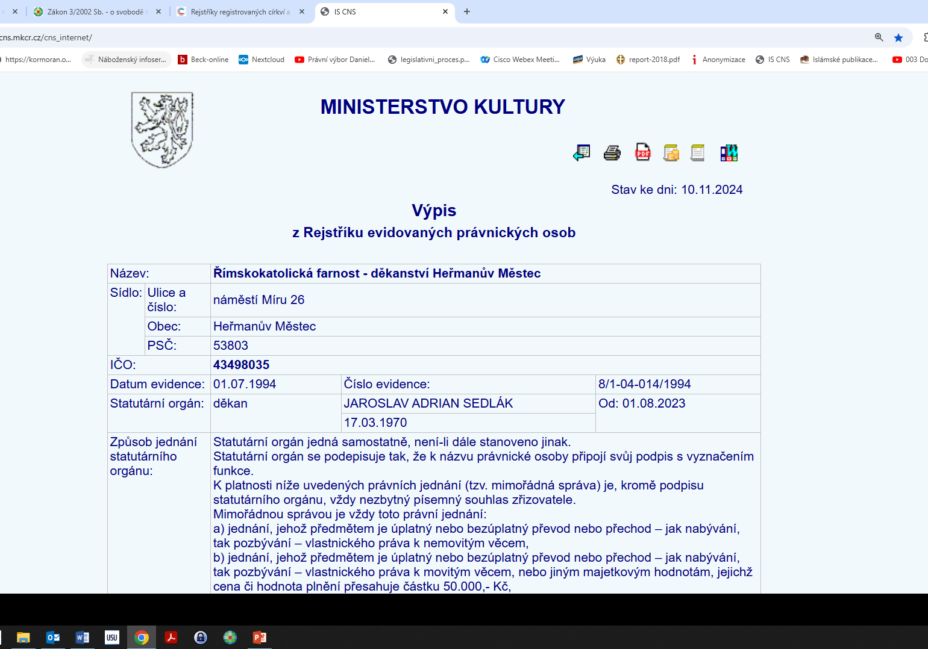
https://www-cns.mkcr.cz/cns_internet/

Slide 23
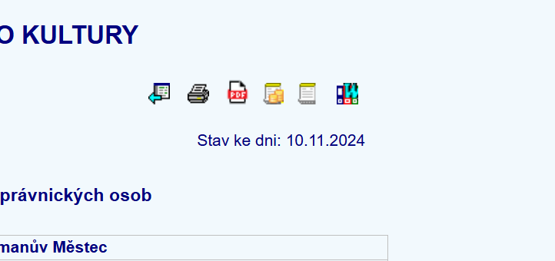
Ikony na obrazovce církevního rejstříku
elektronický úředně ověřený výpis
žádost o placený (tj. listinný) výpis
sbírka listin
úplný výpis

Slide 24
Dotazy
Administrace účelových zařízení a dopad novely na jejich fungování?
Dopad žádný.
Název evidovaných právnických osob?
Jakýkoliv (nezaměnitelný a neklamavý).
Předkládání uzávěrek a zpráv MK (včetně minulých let) pro eventuální budoucí žádost o přiznání zvláštních práv?
Do roku 2024 postaru (stačilo zveřejnit a závěrky zaslat spolu s návrhem).

Slide 25
Děkujeme za pozornost. cns@mk.gov.cz 257 085 572

